Slide 1
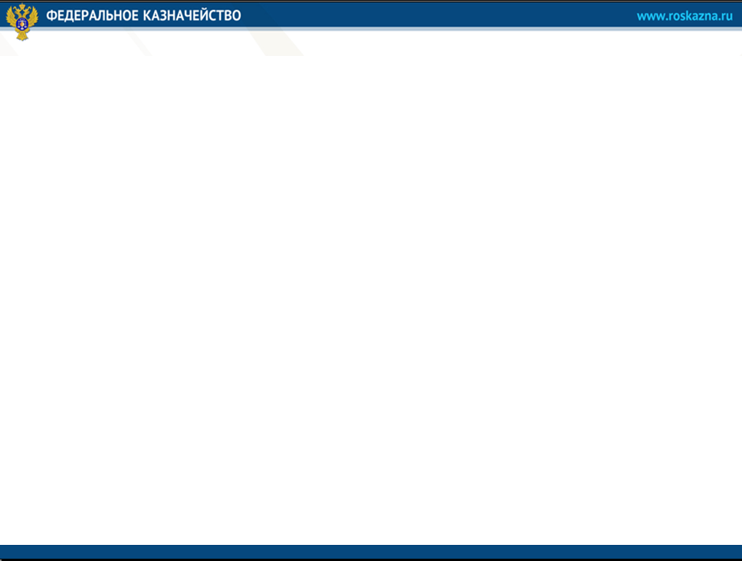
Итоги деятельности Федерального казначейства за 2014 год и основные направления развития на 2015 год
Руководитель
Федерального казначейства
Р.Е. Артюхин

Slide 2
Основные итоги деятельности Федерального казначейства за 2014 год
1
Управление ликвидностью единого казначейского счета
3
4
Подготовка новой редакции Бюджетного кодекса Российской Федерации;
5
Реализация полномочий по информационному обеспечению контрактной системы в соответствии с 44- Федеральным законом
Развитие государственных информационных систем
Перевод на кассовое обслуживание бюджетов государственных внебюджетных фондов.
6
7
Предоставление бюджетных кредитов бюджетам субъектов Российской Федерации;
2
Реализация нового механизма предоставления целевых средств бюджетам субъектов Российской Федерации;

Slide 3
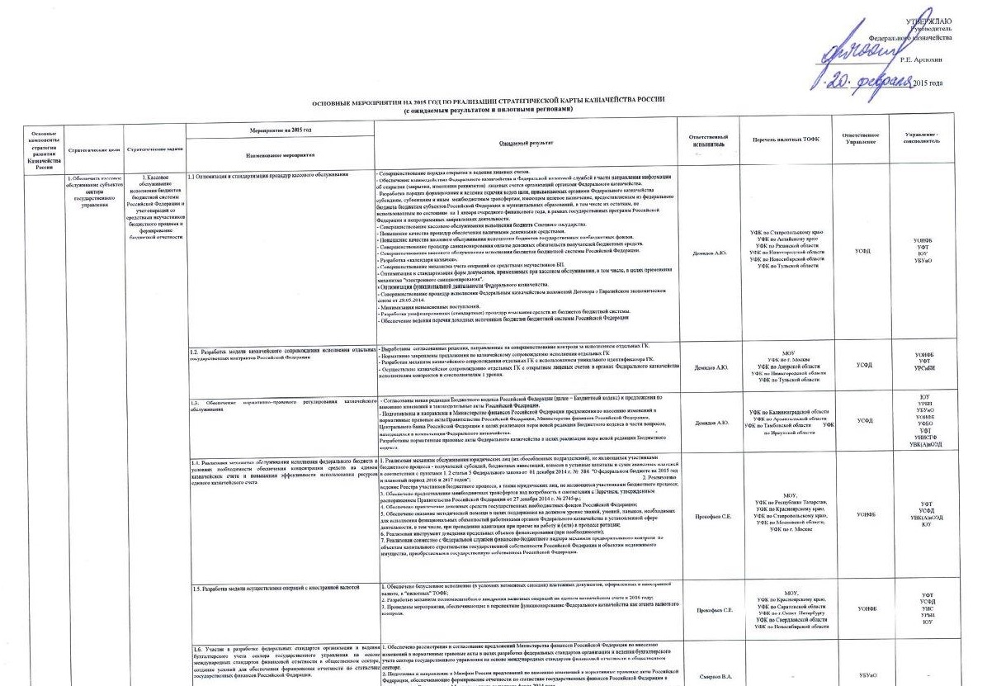
Стратегическая карта Федерального казначейства на 2015 год

Slide 4
Изменение остатков средств федерального бюджета, млрд. руб.

Slide 5
Динамика использования бюджетами субъектов Российской Федерации межбюджетных трансфертов из федерального бюджета

Slide 6



Предоставление из федерального бюджета субсидий, бюджетных инвестиций и взносов в уставные капиталы юридических лиц под фактическую потребность
ГРБС
Орган ФК
Юридическое лицо
(получатель субсидии, взноса в УК)
Санкционирование
Соответствие назначения платежа цели предоставления субсидии (взноса);
Наличие остатка средств на 41 л/с по соответствующему коду цели;
Непревышение расходов юрлица над предельной суммой, предусмотренной в Сведениях
Счет 40105
(л/с ПБС открытый ГРБС)
Договор (соглашение);
Платежные документы на перечисление субсидии;
Сведения об операциях со средствами, предоставленными юрлицу (новый документ)
Перечисление субсидии (взноса в уставный капитал)
Привлечение
остатков
Счет 40501
(лицевой счет неучастника бюджетного процесса)
Платежные поручения на перечисление средств за счет субсидий (взносов в УК)
Перечень субсидий юридическим лицам, утвержденный распоряжением Правительства РФ от 27.12.2014 № 2746-р
млрд. руб.
Наименование | Сумма, предусмотренная в Законе о бюджете | Доведено до ГРБС | Перечислено на 41 л/с | Кассовые расходы юрлиц | Остаток
 | 110 | 86,1 | 8,4 | 1,1 | 7,3
Субсидии юридическим лицам, бюджетные инвестиции и взносы в уставные капиталы юридических лиц

Slide 7



Итоги управления ликвидностью Единого казначейского счета в 2014 году
Размещение средств федерального бюджета на банковские депозиты:
Объем размещения средств, млрд. руб.
8822,40
48,51
5936,52
1785,37
Размещено 8130 млн. долларов США на банковские депозиты в иностранной валюте, доходы от размещения средств – 5,8 млн. долларов США;
Размещено 48,4 млрд. руб. под залог ценных бумаг по договорам РЕПО, доходы от размещения – 41,15 млн. руб.
Сохранность бюджетных средств
Дополнительный доход федерального бюджета
Финансовая стабильность финансовой системы

Slide 8



Минимизация наличного денежного обращения в секторе государственного управления
Объемы перечислений на счета №40116 по денежным чекам (млн.руб.)
Динамика перечисления средств федерального бюджета
на корпоративные карты
муниципальный уровень

Slide 9




Новый сводный реестр участников бюджетного процесса и юридических лиц, не являющихся участниками бюджетного процесса
 | Формируется в системе «Электронный бюджет» с обеспечение юридической значимости
Формируется и автоматически изменяется на основе сведений ЕГРЮЛ, Минфина России и Федерального казначейства
Электронный бюджет
Открытость данных (кроме сведений, составляющих государственную тайну и сведений конфиденциального характера)
Расширен реквизитный состав для последующего автоматического формирования документов
Не требуется предоставление и проверка документов (кроме сведений ограниченного доступа)

Slide 10

Развитие сервисов электронного взаимодействия
2014 год
2015 год
Разработка унифицированных электронных форм денежного чека и объявления на взнос наличными (Сейчас обрабатывается в год - 42 тысячи денежных чеков и 117 тысяч объявлений на взнос наличными.
Заключение соглашений в электронном виде о предоставлении субсидий на госзадание, капитальных вложений и целевых межбюджетных трансфертов
Реализация механизма направления исполнительных документов в электронной форме
Разработка электронной формы документа, подтверждающего денежное обязательство

Slide 11
Полномочия Федерального казначейства в сфере закупок в соответствии с Федеральным законом о контрактной системе
Ведение открытого и закрытого реестров контрактов, заключенных заказчиками (2,6 тыс. контрактов на сумму 5,2 трлн. руб.)
Ведение открытого и закрытого реестров банковских гарантий (190,6 тыс. гарантий на сумму 762,5 млрд.руб.)
Ведение реестра договоров, заключенных отдельными видами юридических лиц в соответствии с Законом № 223-ФЗ (56 тыс. договоров на сумму 496 млрд. руб.)
Обеспечение регистрации заказчиков и иных лиц на официальном сайте (ЕИС)
Контроль в сфере закупок

Slide 12
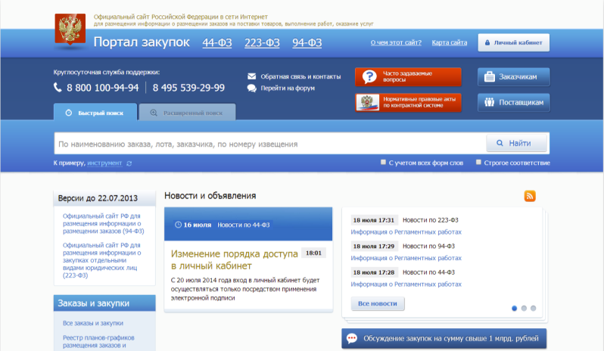






Официальный сайт Российской Федерации для размещения информации о размещении заказов на поставки товаров, выполнение работ, оказание услуг www.zakupki.gov.ru
Официальный сайт предназначен для обеспечения свободного и безвозмездного доступа к полной и достоверной информации о государственных и муниципальных закупках и закупках отдельных видов юридических лиц
В 2014 году зарегистрировано 249 тыс. организаций заказчиков, опубликовано 2,8 млн. извещений на сумму 6,1 трлн. руб.
По 223-ФЗ: зарегистрировано 74,1 тыс. организаций –заказчиков, опубликовано 1 млн. извещений, на сумму 17,7 трлн. руб.
ООС сегодня
Экономия по закупкам составила 268,8 млрд. руб.
Официальный сайт обеспечивает единое информационное пространство для заказчиков, поставщиков, контролирующих органов, общественности и предоставляет удобные сервисы размещения, поиска и просмотра информации о закупках
Пользователи сайта:
1
Гражданское общество
2
Заказчики
Более 40 млн. просмотров в сутки, объем накапливаемой информации 250 Гб в сутки
3
Поставщики
4
Контролирующие
органы

Slide 13
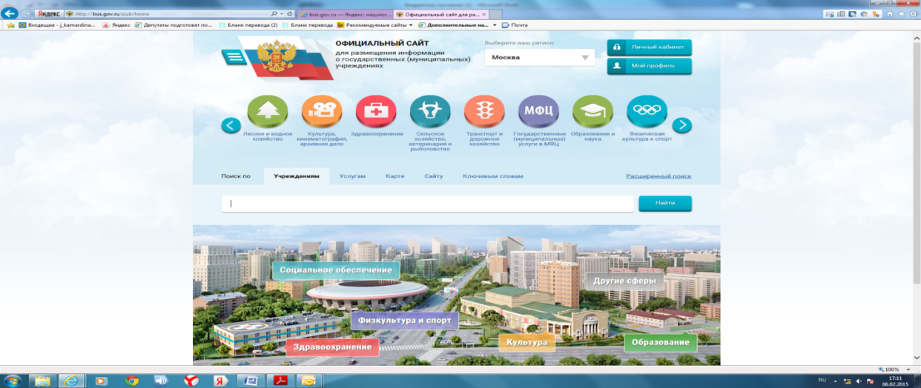

Официальный сайт для размещения информации о государственных (муниципальных) учреждениях www.bus.gov.ru
Планы по развитию портала 2015 год:
Размещение информации о результатах независимой оценки качества оказания услуг учреждениями;
Размещение реестра госзаданий;
Размещение сформированных учредителем ведомственных перечней услуг и работ;
Статистика данных на портале на 20.02.2015
Учреж-дения | Зарегистрировано, всего |  | Опубликовано ГЗ |  | Общая информация |  | План ФХД
 | 2014 | 2015 | 2014 | 2015 | 2014 | 2015 | 2014 | 2015
Всего | 179778 | 178178 | 57895 (32, %) | 59764 (34,4 %) | 139 448 (77,6) | 168970 (97,2 %) | 57829 (32,2 %) | 50444 (29 %)
Фед. Уровень (2014) | 9 574 | 11222 | 1713 (17,9 %) | 8500 (88,9 %) | 8753 (91, 4 %) | 8609 (90 %) | 1772 (18,5 %) | 1514 (15,8 %)
Уровень субъектов и МО (2014) | 170214 | 164356 | 56182 (33 %) | 56592 (34,4 %) | 165 067 (97 %) | 160361 (97,6) | 56 057 (33 %) | 48930 (29,8 %)
С 01.01.2015 санкционирование операций ГРБС по перечислению субсидий подведомственным учреждениям осуществляется только при наличии информации о государственном задании в Реестре госзаданий

Slide 14

Качество передаваемой информации о платежах в УГИБДД ГУ МВД России по городу Москве
68,49% | 69,58% | 77,41% | 79,24% | 79,98% | 85,34% | 84,54% | 85,68% | 92,02% | 92,63% | 88,17% | 90,39%
Факты оплаты, переданные ОАО «Сбербанк России» в адрес УГИБДД ГУ МВД России по городу Москве
83,66% | 79,36% | 84,95% | 87,32% | 85,60% | 87,97% | 85,96% | 89,01% | 96,85% | 95,23% | 92,63% | 95,92%

Slide 15

Развитие информационных технологий Федерального казначейства
Задачи на 2015 год:
обеспечение бесперебойного предоставление сервисов клиентам Федерального казначейства;
повышение качества оказываемых услуг;
внедрение стандартов обслуживание ИТ- систем;
организация централизованного управления ИТ- сервисами;
Мероприятия по оптимизации качества работы СУФД - портала
Модернизация работы СУФД - портала
Повышение скорости обмена данными
Доработка функциональных требований СУФД - портала

Slide 16
Нормативные правовые акты Министерства финансов Российской Федерации и Федерального казначейства, подлежащие изменению в 2015 году
НПА Минфина России и Федерального казначейства в связи с отменой КОСГУ:
Приказ Минфина России от 01.09.2008 N 87н «О Порядке санкционирования оплаты денежных обязательств получателей средств федерального бюджета и администраторов источников финансирования дефицита федерального бюджета»
Приказ Федерального казначейства от 10.10.2008 № 8н «О порядке кассового обслуживания исполнения федерального бюджета, бюджетов субъектов Российской Федерации и местных бюджетов и порядке осуществления территориальными органами Федерального казначейства отдельных функций финансовых органов субъектов Российской Федерации и муниципальных образований по исполнению соответствующих бюджетов»;
Приказ Федерального казначейства от 08.12.2011 № 15н «О порядке проведения территориальными органами Федерального казначейства кассовых операций со средствами автономных учреждений»;
др. НПА Минфина России и Федерального казначейства.
НПА Минфина России и Федерального казначейства в связи с подготовкой главы «Казначейское обслуживание» НРБК:
Приказ Минфина России «О порядке учета Федеральным казначейством поступлений в бюджетную систему Российской Федерации, и их распределения между бюджетами бюджетной системы Российской Федерации;
Приказ Федерального казначейства «О порядке казначейского обслуживания;
Приказ Федерального казначейства «О Порядке открытия и ведения лицевых счетов территориальными органами Федерального казначейства;
др. НПА Минфина России и Федерального казначейства.
НПА Минфина России и Федерального казначейства в связи с подготовкой главы «Система бюджетных платежей» НРБК:
Приказ Минфина России «О системе бюджетных платежей»;
Приказ Федерального казначейства «Об утверждении Правил организации и функционирования системы бюджетных платежей;
Приказ Федерального казначейства «Об утверждении Положения о правилах перевода денежных средств в системе бюджетных платежей»;
др. НПА Минфина России и Федерального казначейства.
НПА Минфина России и Федерального казначейства в связи с подготовкой главы «Единый казначейский счет» НРБК:
Нормативные правовые акты Минфина России и Федерального казначейства, устанавливающие применение дополнительных инструментов размещения и привлечения денежных средств, распределения процентного дохода;
Приказ Федерального казначейства «О порядке управления операциями на едином казначейском счете»;
др. НПА Минфина России и Федерального казначейства.
Участие Федерального казначейства в контрактной системе. Нормативные правовые акты Министерства финансов Российской Федерации и Федерального казначейства, подлежащие подготовке в 2015 году
Определение порядка формирования и направления банком информации, подлежащей включению в закрытый реестр банковских гарантий, а также направление Федеральным казначейством выписок и протоколов;
Определение порядка регистрации в единой информационной системе в сфере закупок;
Определение порядка пользования единой информационной системой в сфере закупок;
др. НПА Минфина России и Федерального казначейства.
16

Slide 17
Результаты деятельности Межрегионального операционного управления в 2014 году
Количество открытых счетов – 38;
Участие в 36 из 55 пилотных проектах Федерального казначейства (65,4 %);
Количество обслуживаемых
клиентов – 688;
Выполнение дополнительных функций:
- уполномоченного органа Российской Федерации в рамках Таможенного союза Беларуси, Казахстана и России;
- распределение доходов от акцизов на нефтепродукты;
- обслуживание счетов бюджетов государственных внебюджетных фондов;
- формирование десятков новых форм нерегламентированной отчетности, аналитических данных, оперативных справок
Количество открытых лицевых счетов – 436;
Исполнение федерального бюджета по расходам - 68 % от всего объема операций федерального бюджета;
Исполнение федерального бюджета по доходам – 54 % от всего объема операций по доходам федерального бюджета;

Slide 18

Результаты деятельности Управлений Федерального казначейства по Республике Крым и г. Севастополь
Управление Федерального казначейства по Республике Крым
Управление Федерального казначейства по г. Севастополь
Количество территориальных отделов -21;
Количество территориальных отделов - 4;
Количество открытых счетов- 1286;
Количество открытых счетов- 34;
Количество обслуживаемых клиентов - 1695;
Количество обслуживаемых клиентов - 433;
Количество открытых лицевых счетов – 844;
Количество открытых лицевых счетов - 699;
Количество платежных операций по учету и распределению поступлений – 278,1 тыс. штук;
Количество платежных операций по учету и распределению поступлений – 96,9;
Количество платежных операций по кассовым выплатам за счет бюджетных средств – 25,06
Количество платежных операций по кассовым выплатам - 6,38

Slide 19


Рейтинг итогов деятельности территориальных органов Федерального казначейства за 2014 год
Худшие результаты деятельности:
Лучшие результаты деятельности:
Управление Федерального казначейства по Краснодарскому краю;
Управление Федерального казначейства по Владимирской области;
Управление Федерального казначейства по Красноярскому краю;
Управление Федерального казначейства по Нижегородской области;
Управление Федерального казначейства по Саратовской области;
Управление Федерального казначейства по Алтайскому краю;
Управление Федерального казначейства по Московской области;
Управление Федерального казначейства по Омской области;
Управление Федерального казначейства по Кемеровской области;
Управление Федерального казначейства по Иркутской области;
Управление Федерального казначейства по Ставропольскому краю;
Управление Федерального казначейства по Республике Северная Осетия – Алания;
Управление Федерального казначейства по Кабардино- Балкарской Республике;
Управление Федерального казначейства по Орловской области;
Управление Федерального казначейства по Республике Бурятия;
Управление Федерального казначейства по Республике Коми;
Управление Федерального казначейства по Хабаровскому краю

Slide 20
www.roskazna.ru

